Slide 2
Chapitre III: Les Lichens

Slide 8
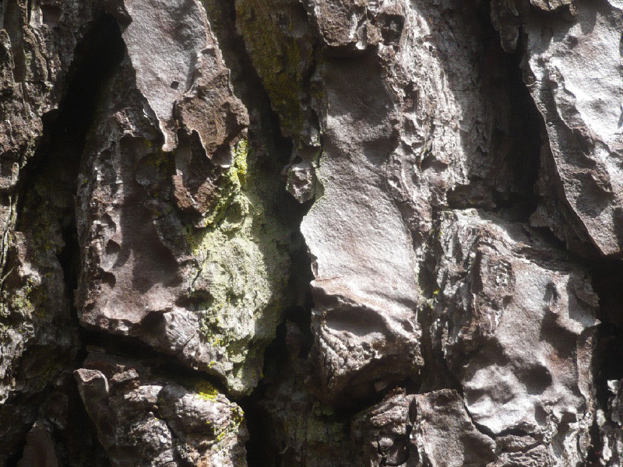

Slide 9
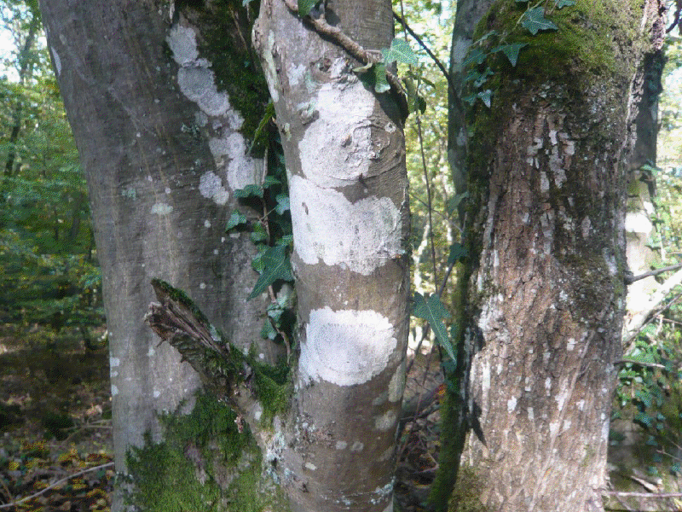

Slide 10
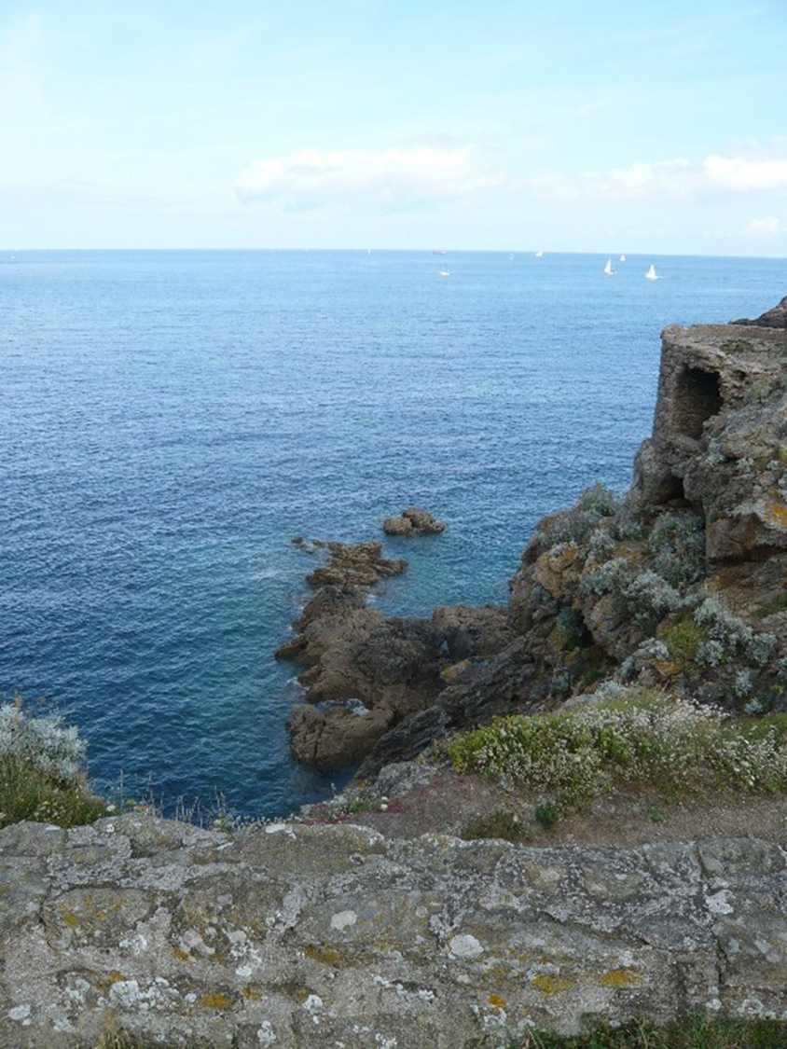

Slide 11
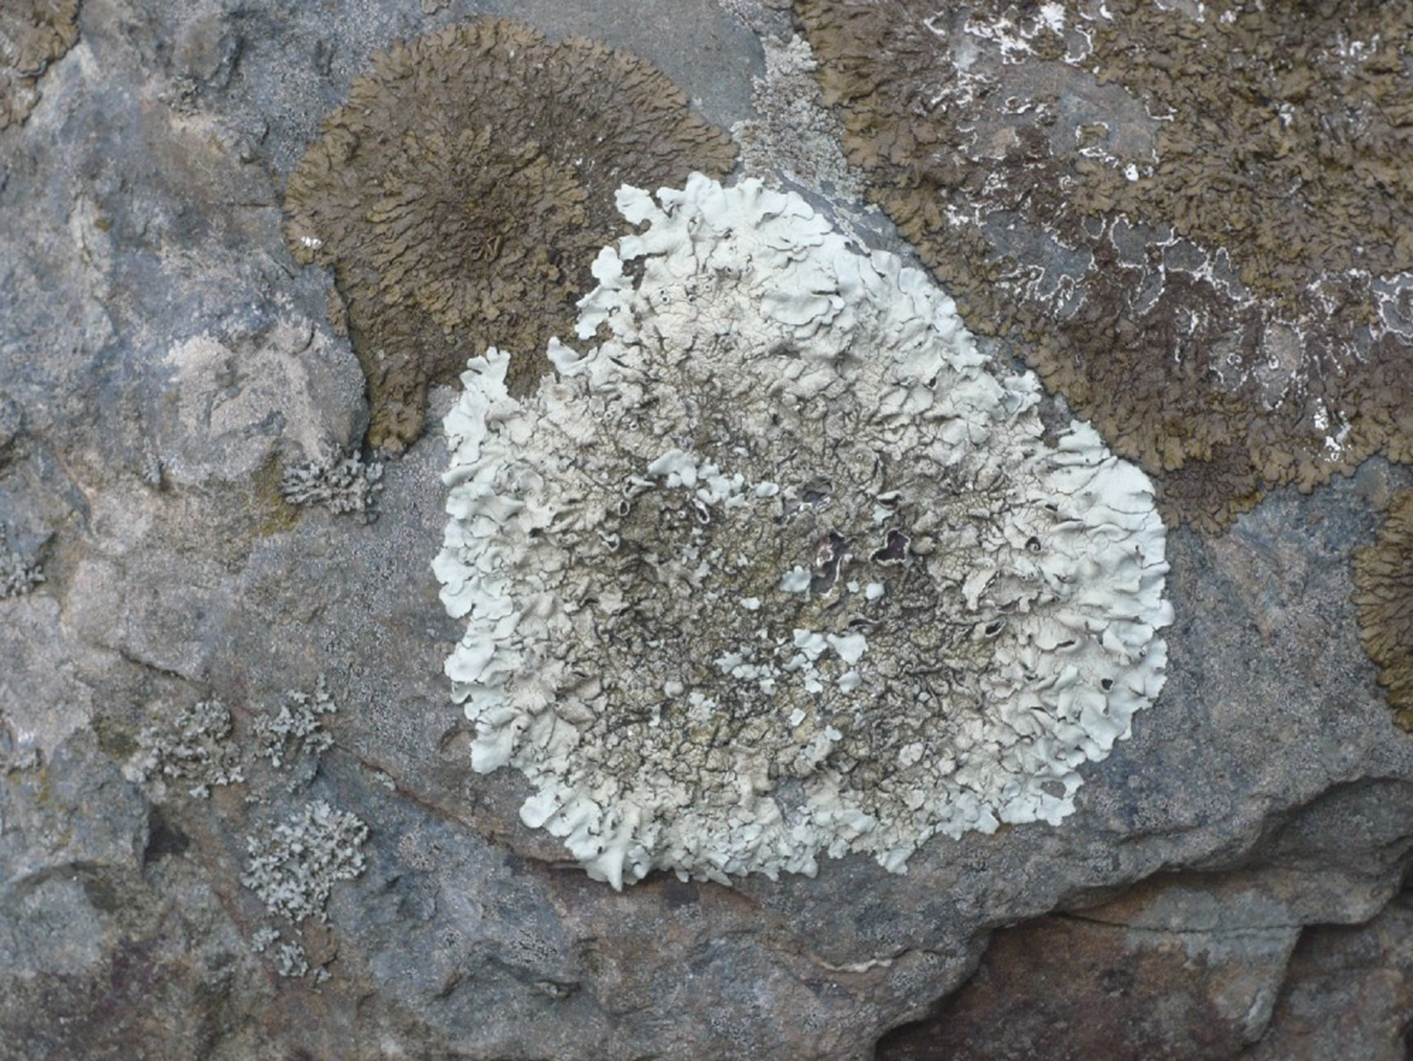

Slide 12
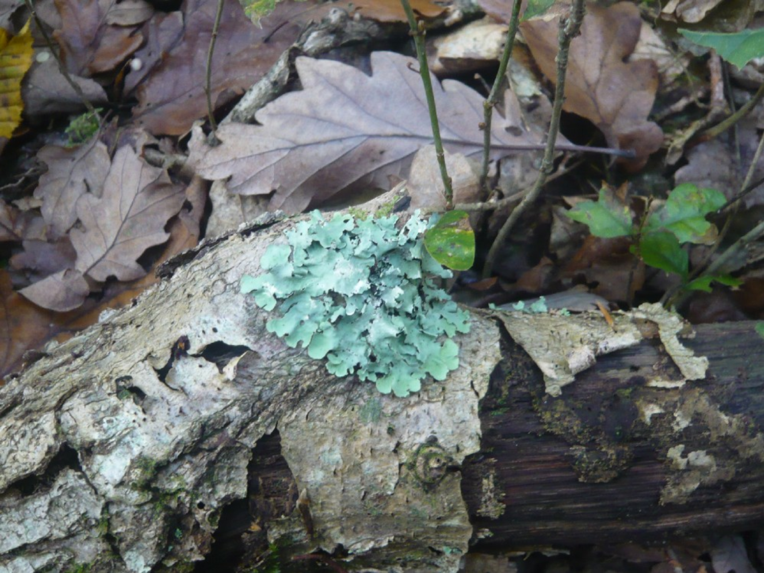

Slide 13
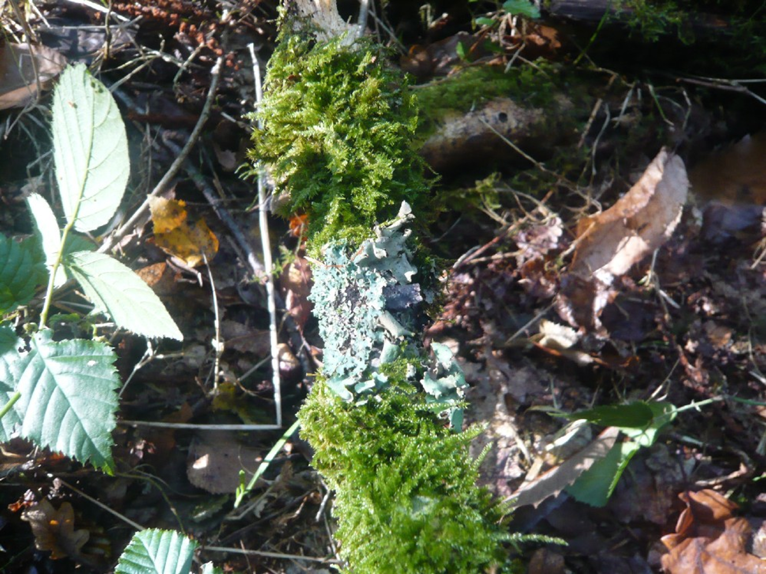

Slide 14
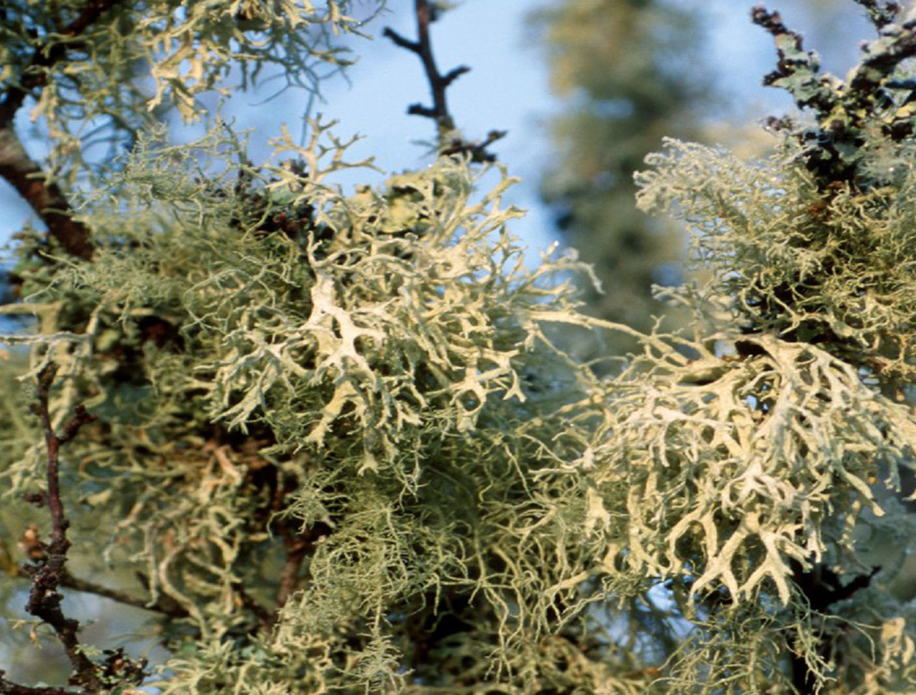

Slide 16
VEGETAL « DOUBLE »
ALGUE = Algue verte unicellulaire (Gonidie)
+
CHAMPIGNON = Ascomycète (Hyphes)
Notes:
Gonidie = cellule des algues
Hyphes = filaments des champignons

Slide 17
Les algues du lichen
Algues vertes unicellulaires, les chlorelles (80% des cas)
Algues bleues ou cyanophycées du genre Nostoc (10% des cas)
Notes:
10% des cas Algues vertes + algues bleues + champignon

Slide 18
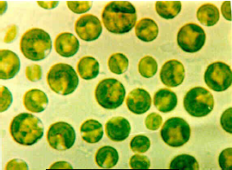
CHLORELLES = Algue verte unicellulaire
Notes:
Algue verte vivant aussi à l’état autonome. Vit en eau douce

Slide 19
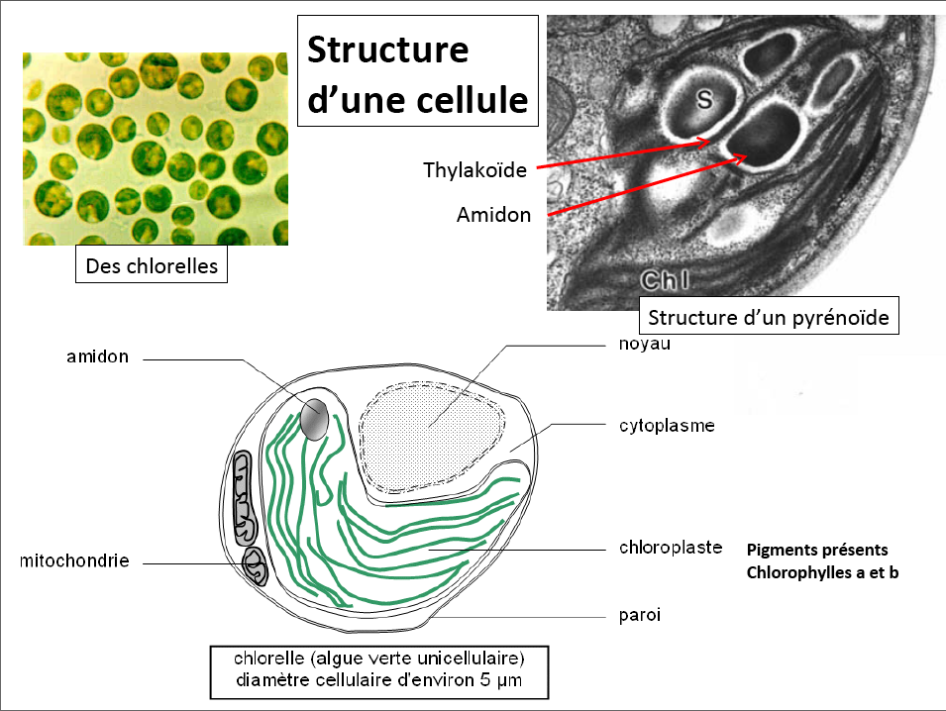
Notes:
Chaque cellule (= algue) contient un seul chloroplaste. La chlorelle se cultive facilement , étudiée en TP.
Utilisé par les japonais après la guerre et actuellement utilisée comme complément alimentaire très riche en protéine, en vitamine et en éléments minéraux. Vendu sous fome de gélules.

Slide 20
Champignons des lichens
Ascomycètes (Septomycètes)
Champignons se reproduisant par des asques (sacs à spores)
Notes:
Septomycètes : les hyphes des Septomycètes ont des hyphes qui possèdent des cloisons (septum). On les oppose au Siphomycètes (champignons inférieurs) dont les hyphes sont des tubes continus (siphons).

Slide 21
Thalle – CL vue microscopique
Notes:
Les algues sont situées sous la couche d’hyphes (zone corticale), côté lumière pour pouvoir assurer la photosynthèse.

Slide 22
Thalle – vue microscopique
Notes:
On repère la zone corticale formée d’hyphes et les cellules d’algues vertes (cf diapo précédente).

Slide 23
Thalle – CL vue microscopie à balayage
Notes:
On voit en surface la zone corticale constitué d’hyphes et en dessous une zone d’ hyphes plus lâche. C’est dans cette zone que sont les algues.

Slide 24
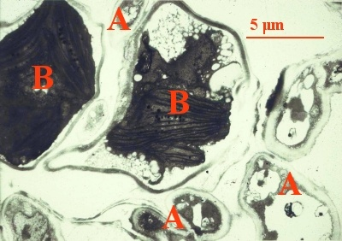
Thalle – CT vue microscopie à balayage
Notes:
A: Hyphes des champignons
B: Algues; les chloroplastes sont en noir

Slide 25
LA REPRODUCTION DES LICHENS
Reproduction végétative
Par bouture, hyphes entourant des algues = Sorédies
Reproduction sexuée
Celle du champignon: Appareil de fructification à la surface du thalle = Apothécie
spores – germination: hyphes qui doivent trouver des algues
Notes:
Remarque : l’algue se reproduit par division à l’intérieur du lichen (reproduction végétative). Chez les lichens, la reproduction sexuée est faite par le champignon uniquement.

Slide 26
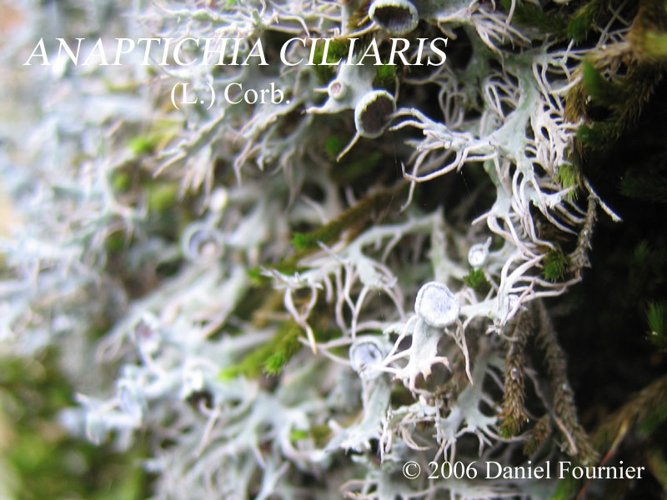
Apothécie
Notes:
Apothécies à la surface du lichen (photo de gauche).
A droite, schéma d’une CT d’apothécie; les sacs allongés (asques) contiennent les spores (grains noirs sur le schéma).

